Slide 1
状元成才路慕课堂
统编版六年级下册
语文慕课堂
主讲：晴天老师

Slide 2
交流平台
本单元的两篇课文《匆匆》《那个星期天》我们已经学完了，相比之下，你们更喜欢哪一篇课文呢？说说理由。

Slide 3
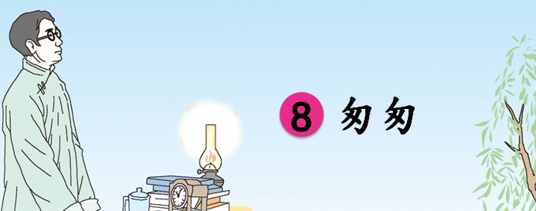
《匆匆》第1自然段，作者用自问自答的方式，直接抒发了对时光流逝的无奈和惋惜之情。我觉得，这种直抒胸臆的方式，比较适用于抒发强烈的感情，比如说对祖国、对母亲的热爱之情。

Slide 4
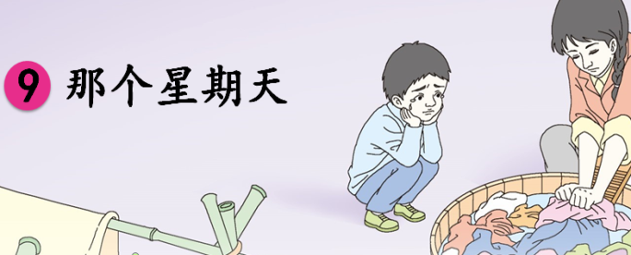
作者以一种自言自语的独白，表达“第一次盼望”的经历和心情的变化。在“我”的絮絮叨叨中，一个小男孩从早到晚盼着母亲带出去玩的所作所为、心情的起伏变化以及一个忙碌得连气都喘不过来的母亲的形象，活脱脱地呈现在我们面前。

Slide 5
默读“交流平台”的内容。
边读边思考：“交流平台”围绕“要抒发自己的真实情感”列举了哪些写作方法？
给重点内容做标记。

Slide 6
交流平台
“情以物迁，辞以情发。”写文章就像说话一样，要抒发自己的真实情感。
有时，我们把情感融入具体的人、事或景物之中，在叙述中自然而然地流露情感。如，《那个星期天》有一段叙述了“我”怎样“挨时光”：“我踏着一块块方砖跳，跳房子，等母亲回来。我看着天看着云彩走，等母亲回来……”借助写“跳房子”“看着云彩走”这些举动，真实自然地表达了“我”等待时“焦急又兴奋”的情感。
有时，我们也可以把心里想说的话直接写出来，抒发自己的情感。如《匆匆》第4自然段，作者用一连串的问句，表达了对时间飞逝的惋惜和感叹，很能打动读者，容易使读者产生相同的感受。

Slide 7
我现在还能感觉到那光线漫长而急遽的变化，孤独而惆怅的黄昏的到来，并且听得见母亲咔嚓咔嚓搓衣服的声音，那声音永无休止就像时光的脚步。那个星期天。就在那天。

Slide 8
交流平台
“情以物迁，辞以情发。”写文章就像说话一样，要抒发自己的真实情感。
有时，我们把情感融入具体的人、事或景物之中，在叙述中自然而然地流露情感。如，《那个星期天》有一段叙述了“我”怎样“挨时光”：“我踏着一块块方砖跳，跳房子，等母亲回来。我看着天看着云彩走，等母亲回来……”借助写“跳房子”“看着云彩走”这些举动，真实自然地表达了“我”等待时“焦急又兴奋”的情感。
有时，我们也可以把心里想说的话直接写出来，抒发自己的情感。如《匆匆》第4自然段，作者用一连串的问句，表达了对时间飞逝的惋惜和感叹，很能打动读者，容易使读者产生相同的感受。

Slide 9
我留着些什么痕迹呢？我何曾留着像游丝样的痕迹呢？我赤裸裸来到这世界，转眼间也将赤裸裸地回去吧？但不能平的，为什么偏要白白走这一遭啊？

Slide 10
畅谈体会
请大家联系自己写作文的实际情况，谈一谈体会。

Slide 11
悔
每当想起那件事，我的脸就会立刻变红……
那是我三年级夏天的早晨，虽然是六月底，但是天气十分炎热，火辣辣的太阳无情地烤着大地，地上仿佛都能炸鸡蛋了！早上8点整，该做早操，可是，有什么办法呢？我琢磨起来。一个念头忽然跳入我的脑海！前一天一个同学说肚子疼，班主任不是没让她做操吗？我不如也假装腿痛。
广播里响起了《运动员进行曲》，同学们照例去排队。而我却坐在自己的座位上，右手摸着膝盖，左手放在桌上，脑袋垂得低低的，嘴里还不时地哼哼。班主任走进来，见我这副痛苦的模样，便关切地问：“怎么啦？不舒服吗？”一边说着，一边用手摸了摸我的额头。“大腿疼。”我无力地点了点头。“要不要吃一点药？”“不用了，早上吃过了，还是有点疼。”“那你今天就别去做操了，好好休息一会儿，也许待会儿就好了。”说完，老师就离开了教室。
把感情融入景物之中

Slide 12
心里悬着的一块石头终于落了地，我不由暗自窃喜，这么容易就躲过去了！我慢慢走到窗边，看见同学们正晒着太阳，整齐而有力地做操。不知什么原因，我心里总有点不自在。
广播体操结束后，同学们回到教室里，纷纷围着我，有的问：“你腿还疼吗？”有的说：“要不，我陪你去医院看一看吧！”我连忙回答：“不要紧，我吃了药，休息一会儿就会好的。”大家一听，也就放心了，下课约着一起出去玩儿了，看看他们玩得那么高兴，我脚底都发痒了，但因为担心露馅儿，只好坐在位子上埋头“休息”。我的心里真不是滋味，脸上火辣辣的，仿佛那一个个巴掌抽在我脸上。
这件事深深地印在我的脑海里，每当我想起它，就非常后悔。我想我应该悔悟，从今往后再也不做这种事了。
直接抒发自己的感情

Slide 13
有一首儿歌是这么唱的：“太阳当空照，花儿对我笑……”这就是借太阳和花儿来表达自己愉快的心情。写作文时，有时候直接抒发情感会显得不够自然。我们就可以把情感融入到眼前的事物中，让事物为我们的情感代言。

Slide 14
初试身手
我们都生活在一定的环境中，当心情不同时，对身边事物的感受也会有所不同。如：

Slide 15
一直想养一只小狗，妈妈今天终于答应了。
路旁的一朵朵花儿好像在对我微笑，树上的鸟儿也在欢唱，树叶沙沙作响，好像也在为我高兴。

Slide 16
打篮球的时候，我有几个好机会没把握住，结果我们输给了二班。
路旁的花儿耷拉着脑袋，一副无精打采的样子。树上的小鸟叽叽喳喳地叫着，也像是在讥笑我。

Slide 17
从下面的情境中选择一两个，就心情“好”与“不好”这两种状态，分别写几句话。
走在小巷里
奔跑在田野上
弹琴
钓鱼
……

Slide 18
走在小巷里
方法指导：
（1）审题，确定一个情境。
（2）打开思路，选择不同的心情开始构思。

Slide 19
（3）以“走在小巷里”为情境，你想到了哪些心情好的原因或是心情不好的原因呢？
①心情好的原因：比赛获奖、考试进步、交到新朋友……
②心情不好的原因：考试考砸了、与好朋友吵架、遗失了珍贵的东西……

Slide 20
（4）确定好原因之后，再来构思“走在小巷里”周围会有些什么。
①有房子，路边有小草、野花，还有天空……
②可以确定一个时间，早上、中午或是晚上……

Slide 21
心情好
今天，我回到了多年没回的老屋。走在小巷里，家家户户的灯陆续亮了，照在小巷的墙壁上，显得特别温暖。不远处传来几声狗吠，似乎狗儿也按捺不住心中的喜悦，欢叫起来迎接主人回家。
走在小巷里

Slide 22
心情不好
走在小巷里
我闷闷不乐地独自走在小巷中，那灰黑的墙壁板着脸，也似乎要训斥我一番；墙角的一只狗汪汪地嚎叫着，仿佛在嘲笑我一样。

Slide 23
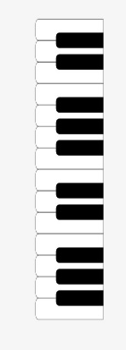
心情好
家庭联欢会上，我向爸爸妈妈展示了自己最拿手的才艺——钢琴演奏。弹琴时，我的手指特别懂我的心思，在键盘上轻快而敏捷地跳跃着，黑白键也听话地发出好听的声音。爸爸妈妈露出了欣慰的笑容。
弹琴

Slide 24
心情不好
爸爸妈妈逼我学钢琴，我十二分地不情愿。僵硬的手指似乎在和我赌气，不情不愿地左一下右一下；黑白键不解地瞪着我，仿佛不知道该如何发声。只见爸爸妈妈眉头紧锁，神情十分“可怕”。
弹琴

Slide 25
课堂小结
两种在文章中抒发真实情感的方法：
一种是把情感融入具体的人、事或景物中，在叙述中自然而然地流露情感；
一种是把心里想说的话直接写出来，抒发自己的情感。

Slide 26
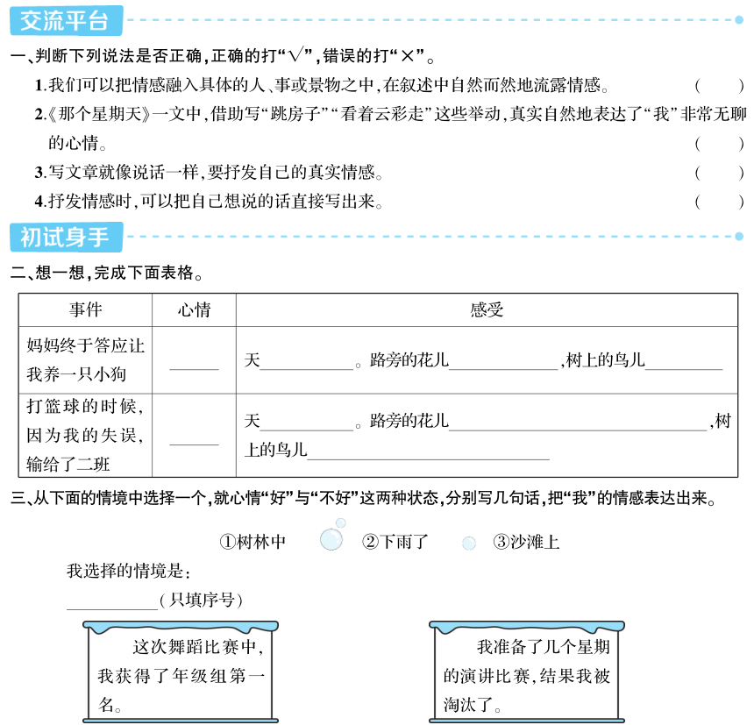
作业设计

